Slide 1

LA CASA DE LITERATURA
QUEBÉC · CANADÁ

Slide 2
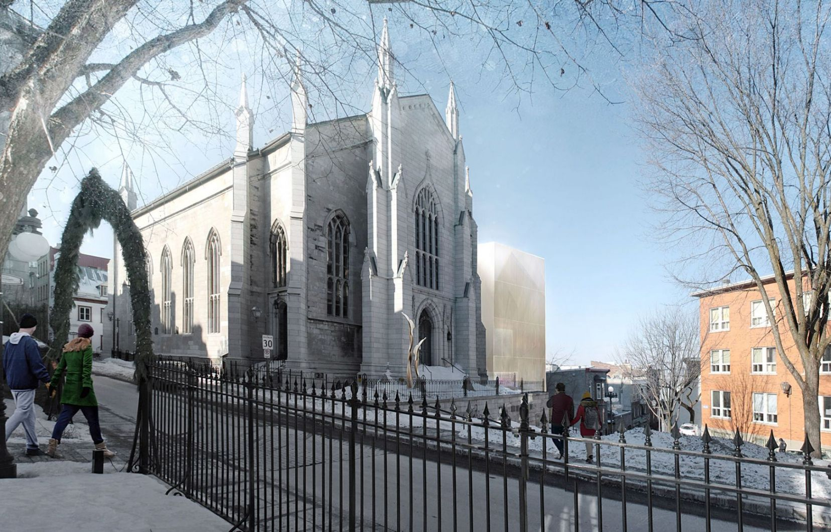
Notes:
2

Slide 3
La Maison de la littérature (Casa de la literatura) ha sido diseñada por Chevalier Morales Architectes, la cual se encuentra en el antiguo barrio de Old Quebec, y se diseñó como una expansión del que era el anterior Templo de Wesley, una antigua iglesia neogótica la cual funciona ahora como biblioteca para el barrio antiguo de Quebec. El proyecto consiste en el diseño un nuevo volumen anexo al templo, con la misma funcionalidad, consiguiendo además una comunicación entre los dos estilos arquitectónicos, a la vez que consigue de manera eficiente, implantarse en el contexto del barrio quebequense​.
A partir de un concurso de arquitectura, el proyecto ganador de Chevalier Morales propuso una solución imprevista, una respuesta que superó las expectativas iniciales de la comisión. Los arquitectos eligieron trasladar parte del programa a un nuevo anexo fuera del espacio de la iglesia para proporcionar una entrada más transparente y universal. Esta estrategia también ayudó a despejar el templo de Wesley, permitiendo a los arquitectos preservar y restaurar la espacialidad original de la estructura general. Junto con los espacios de la biblioteca, el programa único e innovador de la Maison de la littérature también incluye una sala de conciertos y conferencias, una cafetería, un espacio de exposición temporal, una exposición permanente, el apartamento de un escritor residente, estudios de creación, una sala de proyección, un aula y o estudio multimedia.
El Templo de Wesley, construido en 1848, se cerró en 1931 y en 1944 se transformó en una biblioteca pública. La forma en parte transparente y extrañamente familiar de este nuevo anexo le da una sensación abierta y contemporánea, cuya entrada principal ahora se accede de forma natural desde el fondo de la pendiente Chaussée des Écossais, donde se cruza con la Rue St-Stanislas. La cubierta exterior de la fachada está hecha de paneles de vidrio con una capa inferior de láminas de latón perforadas, que componen un bajorrelieve intrigante. Además, el anexo de vidrio refleja su entorno, integrándose cuidadosamente, sin mímica, en el contexto urbano histórico de la vieja Quebec.

Slide 4
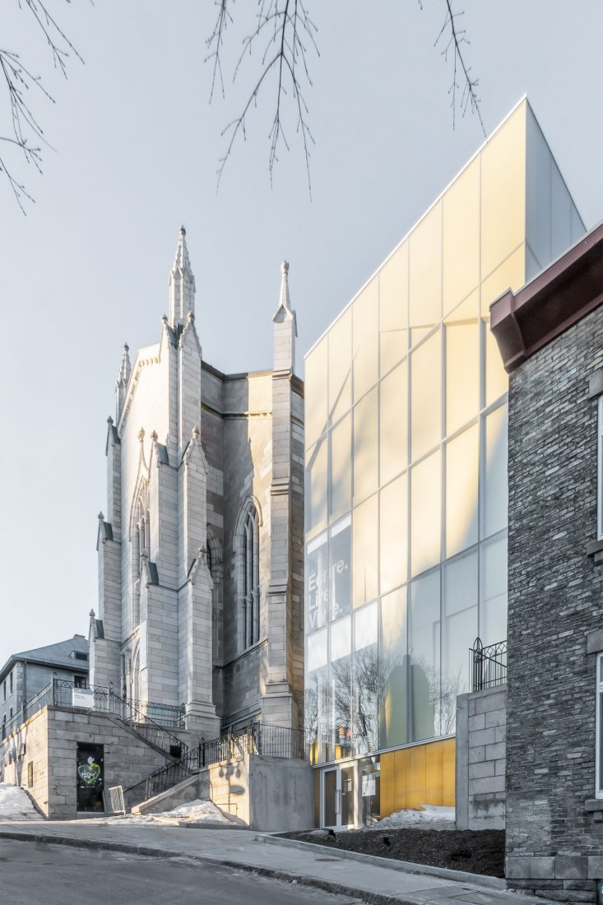
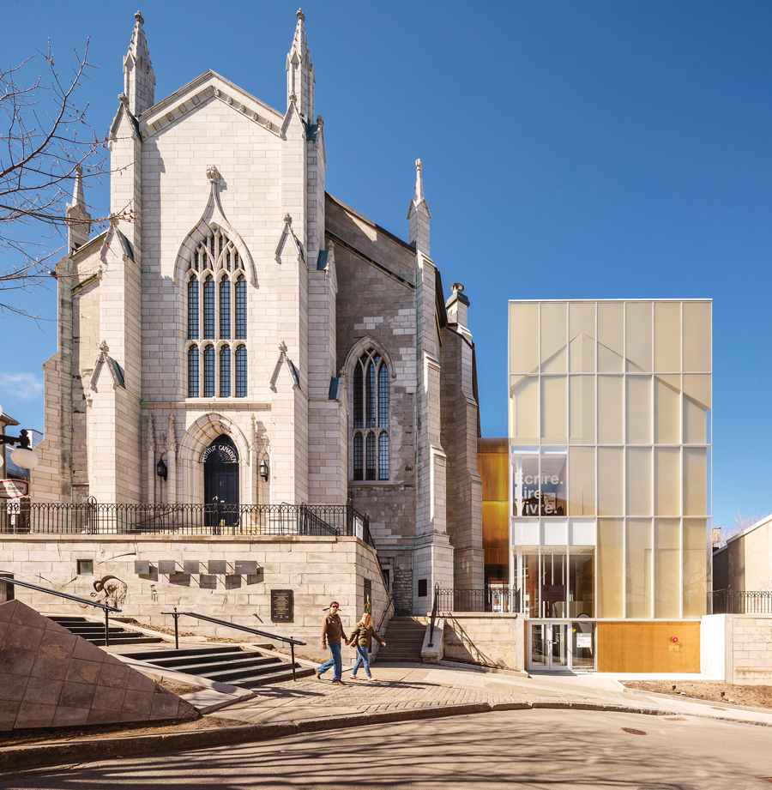
Notes:
4

Slide 5
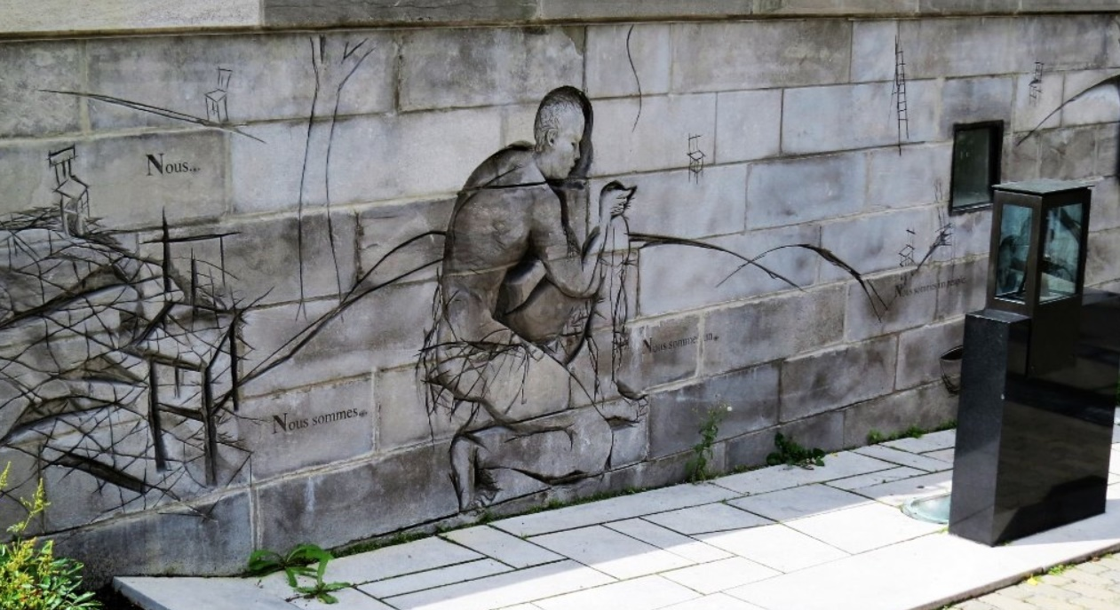

Slide 6
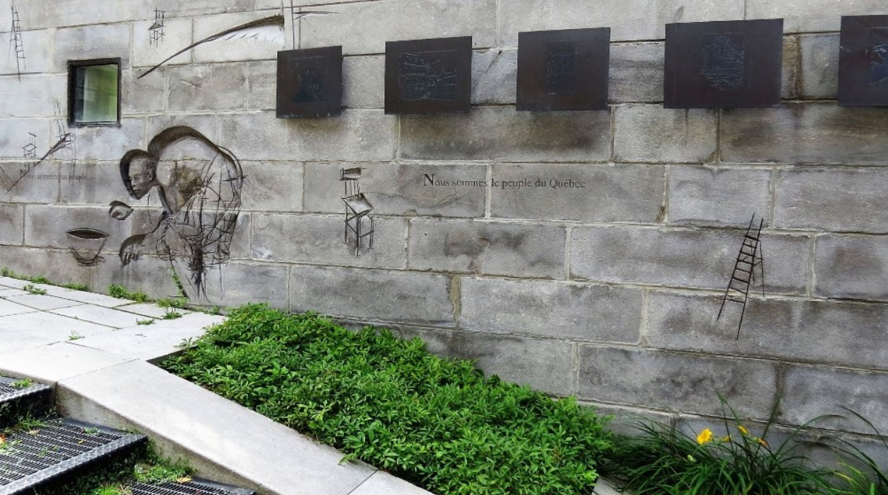

Slide 7
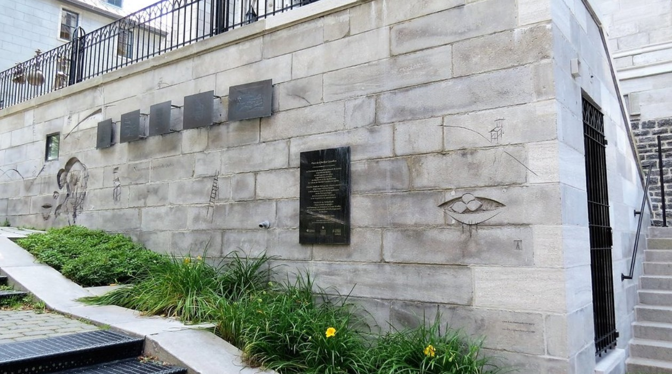

Slide 8
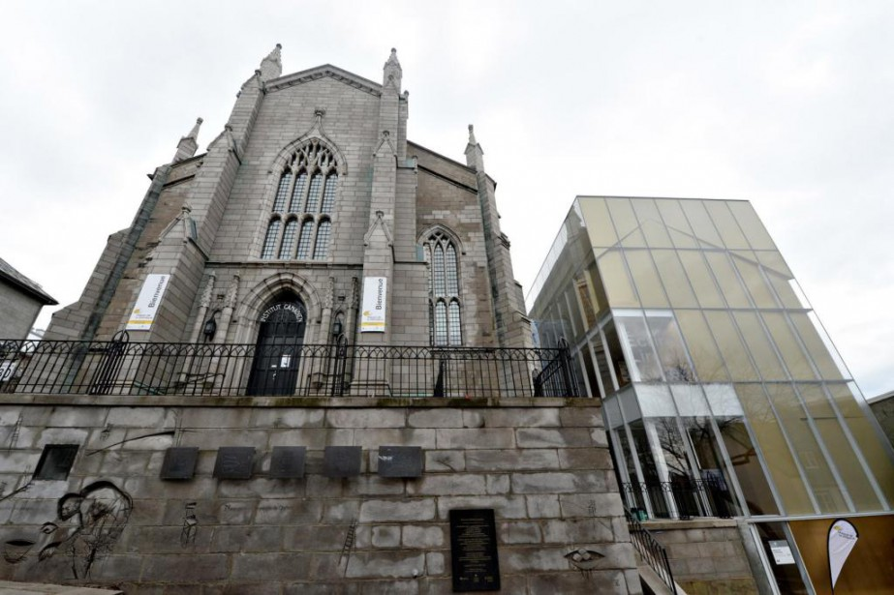

Slide 9
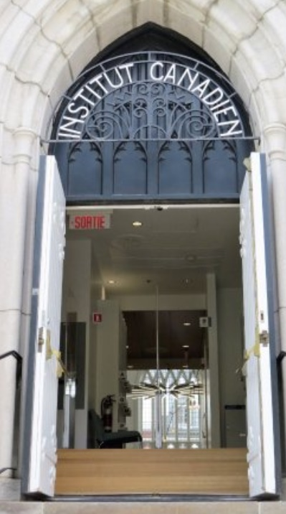
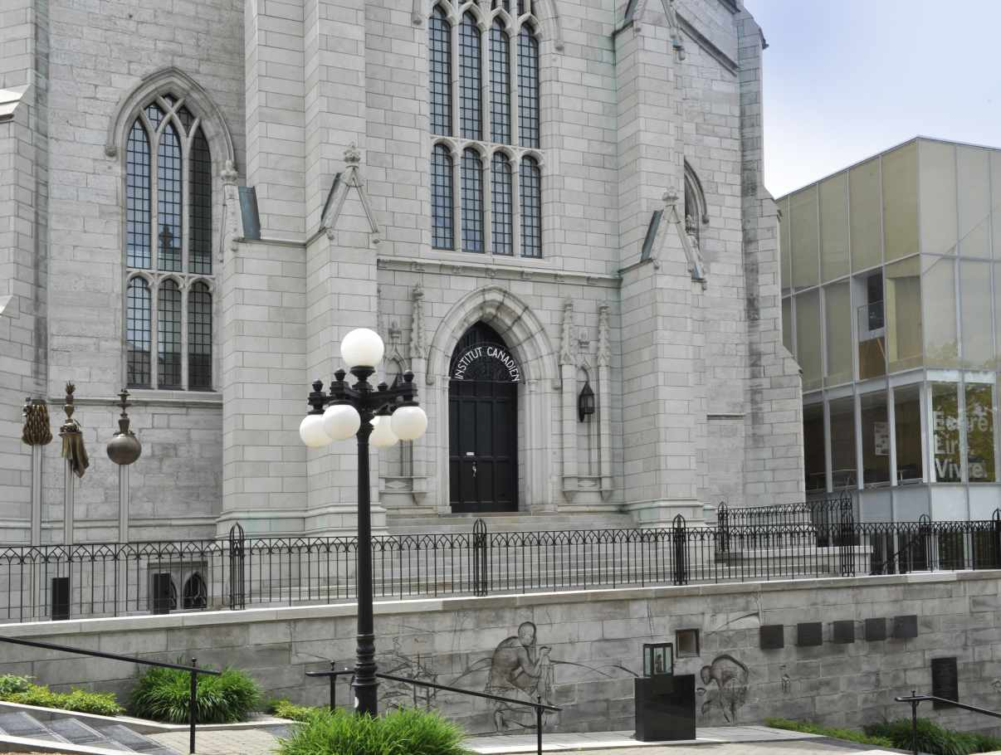

Slide 10
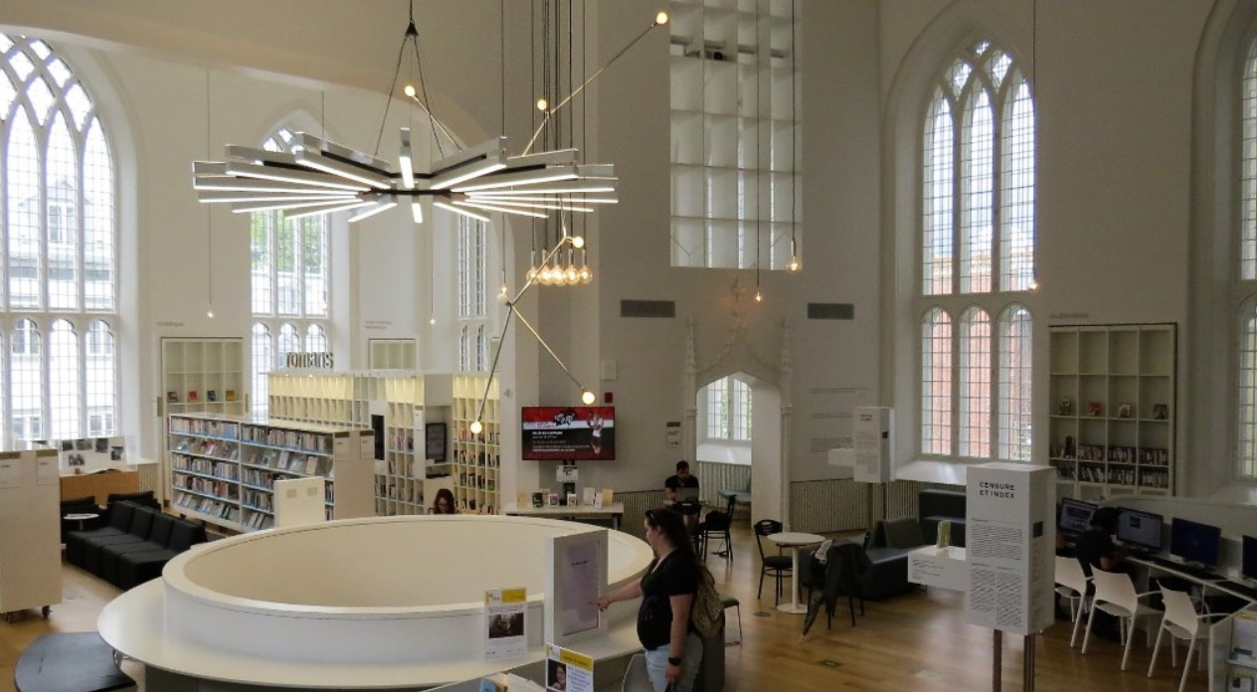

Slide 11
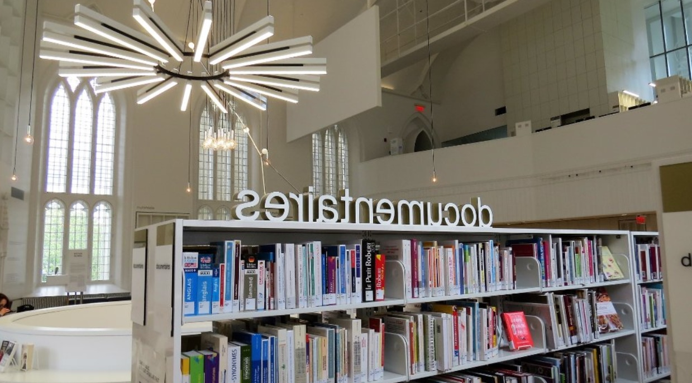

Slide 12
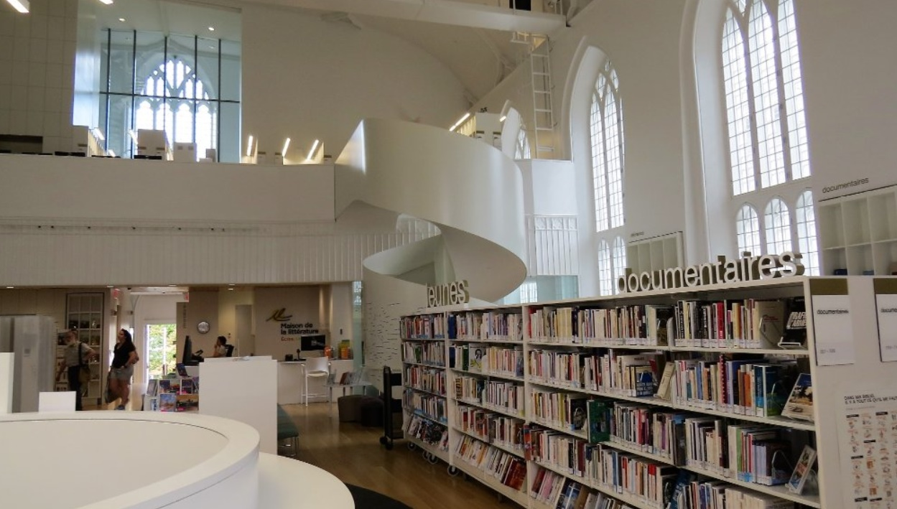

Slide 13
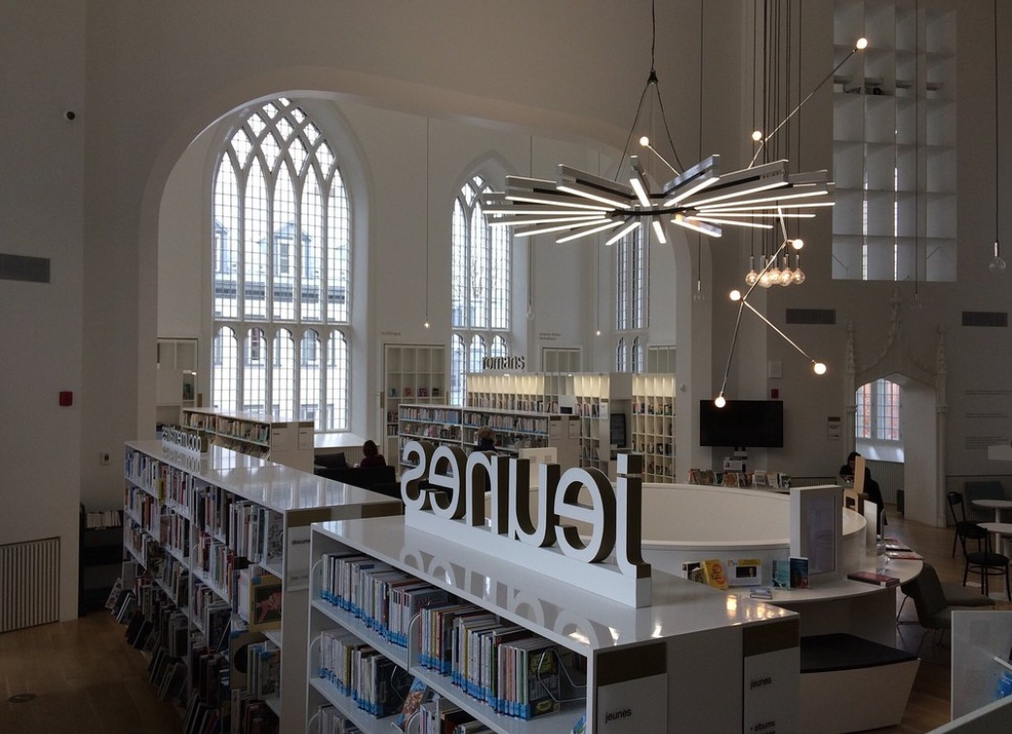

Slide 14
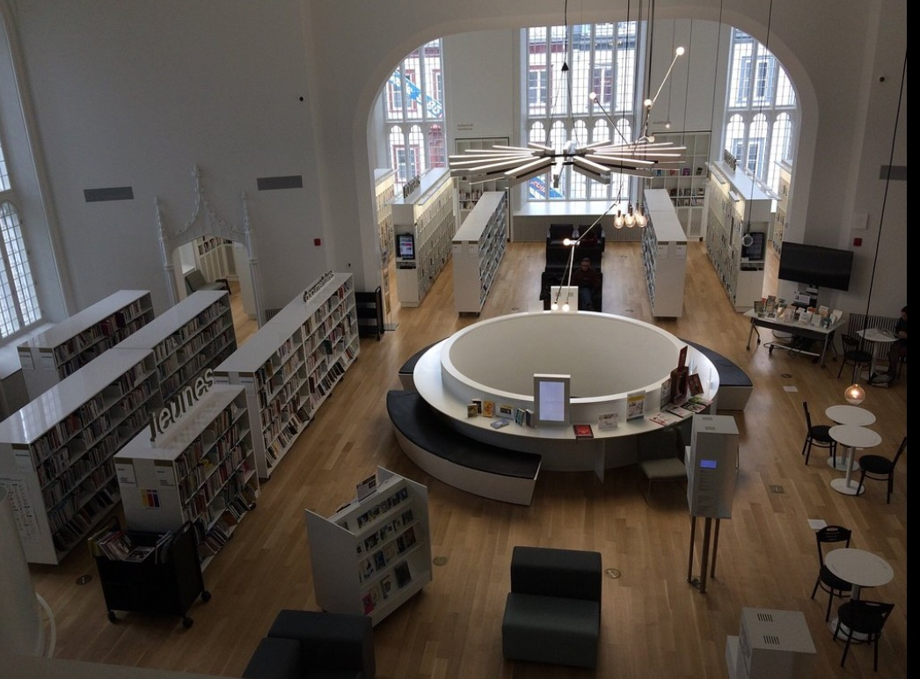

Slide 15
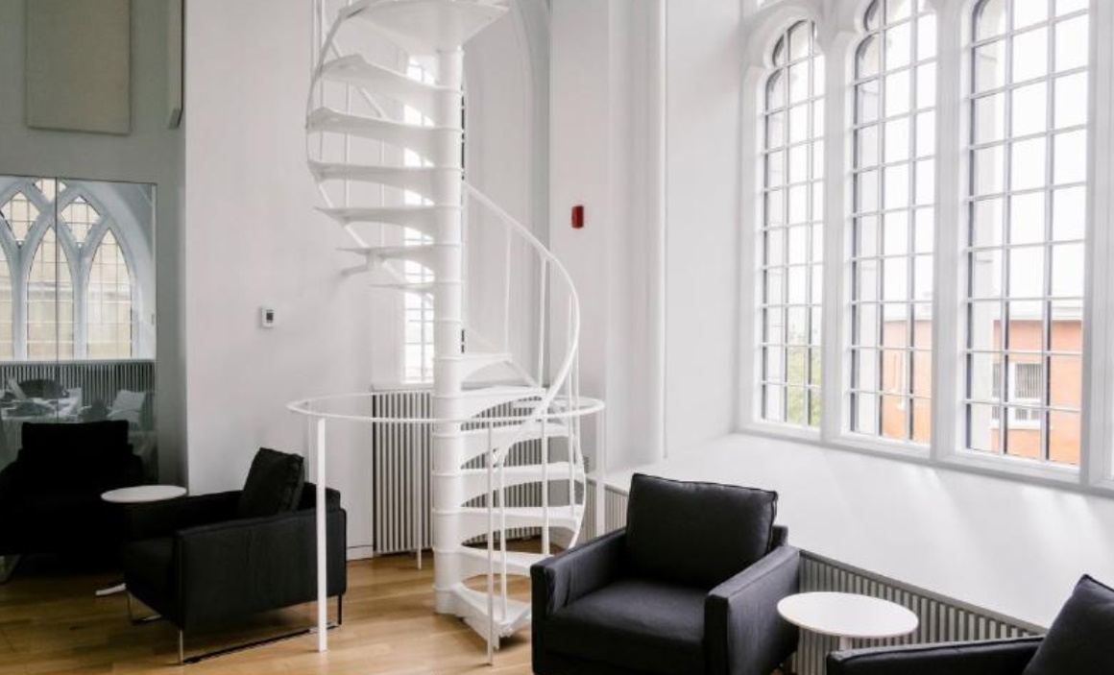

Slide 16
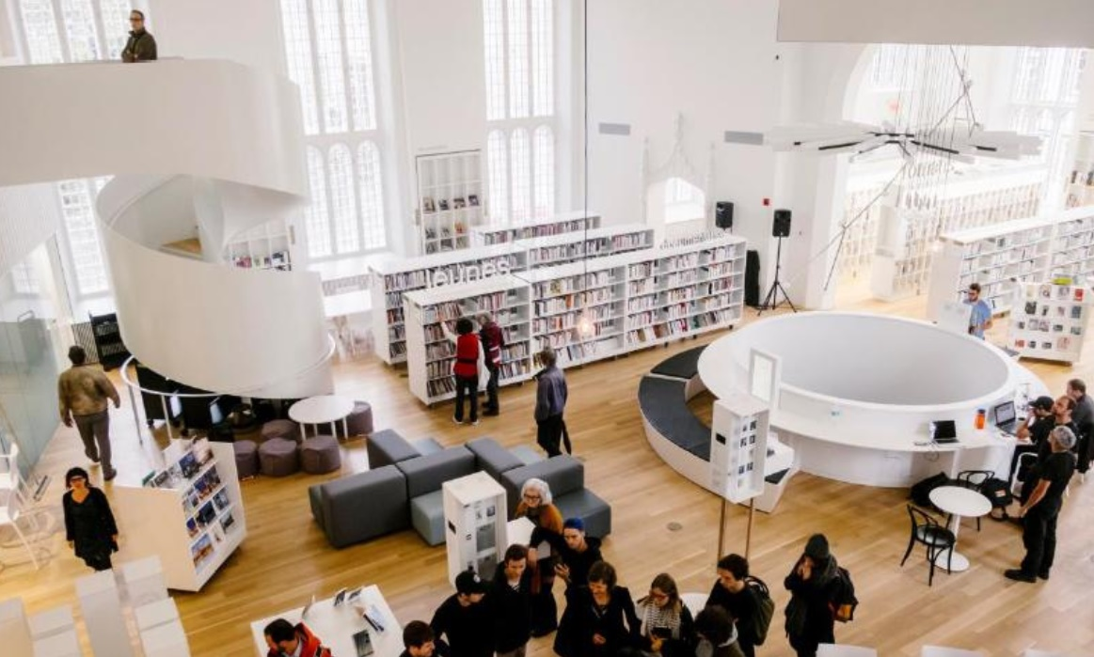

Slide 17
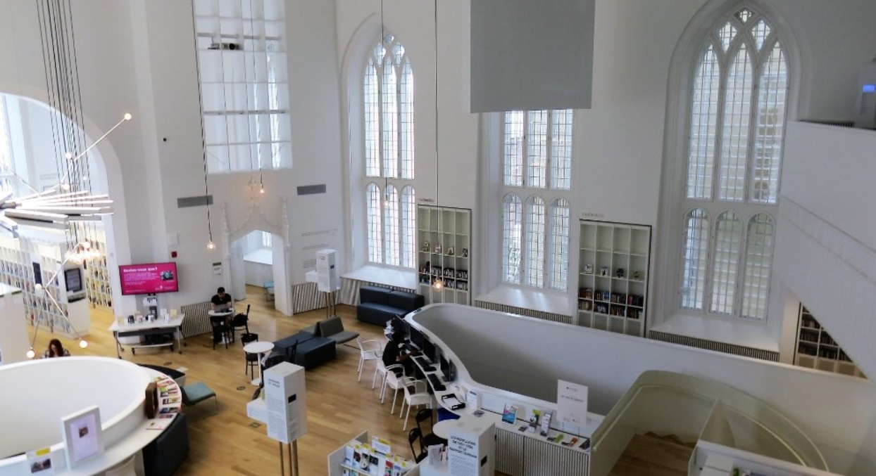

Slide 18
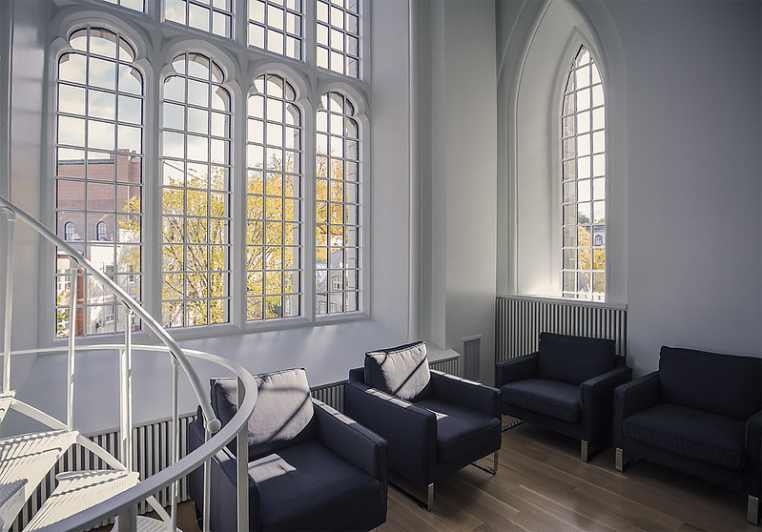

Slide 19
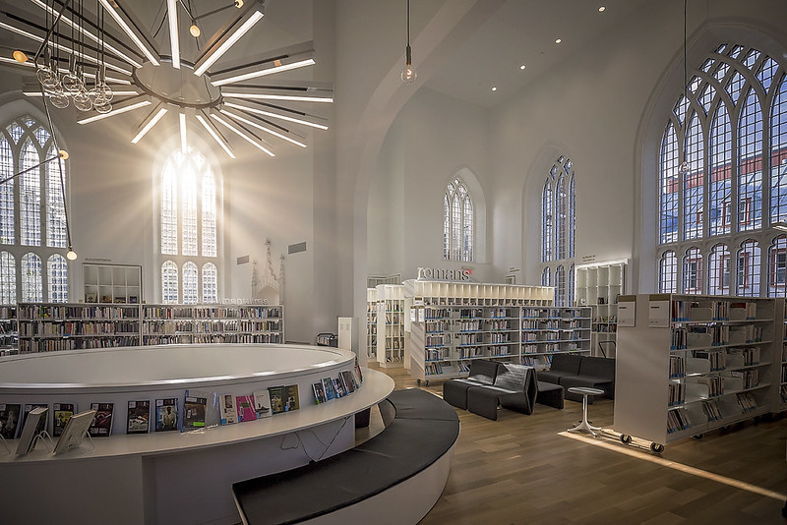

Slide 20
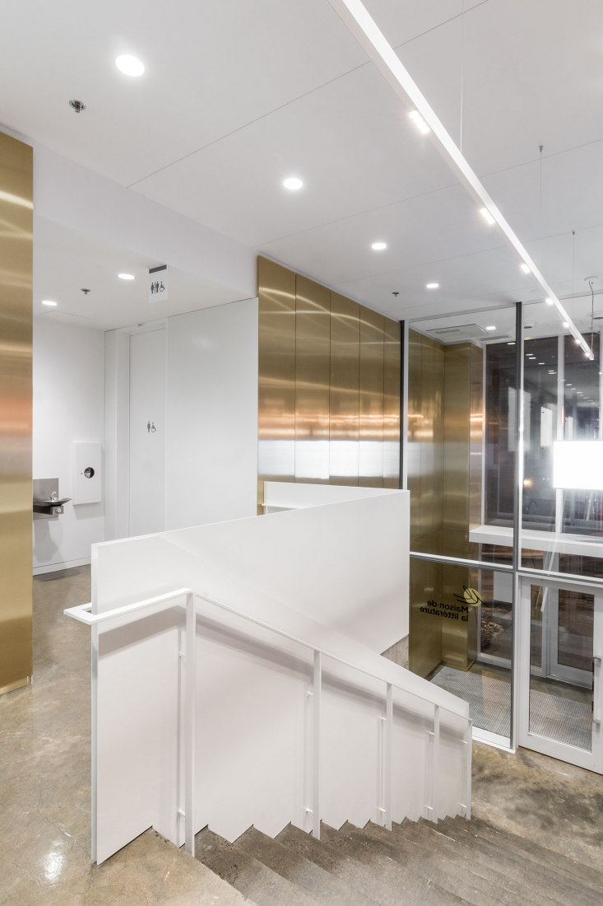
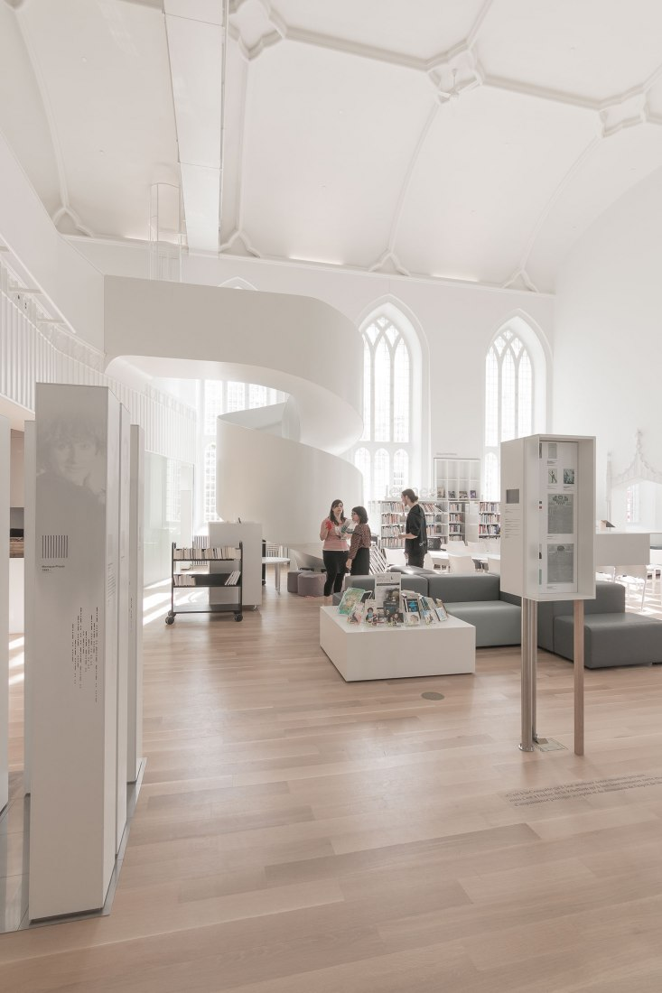

Slide 21
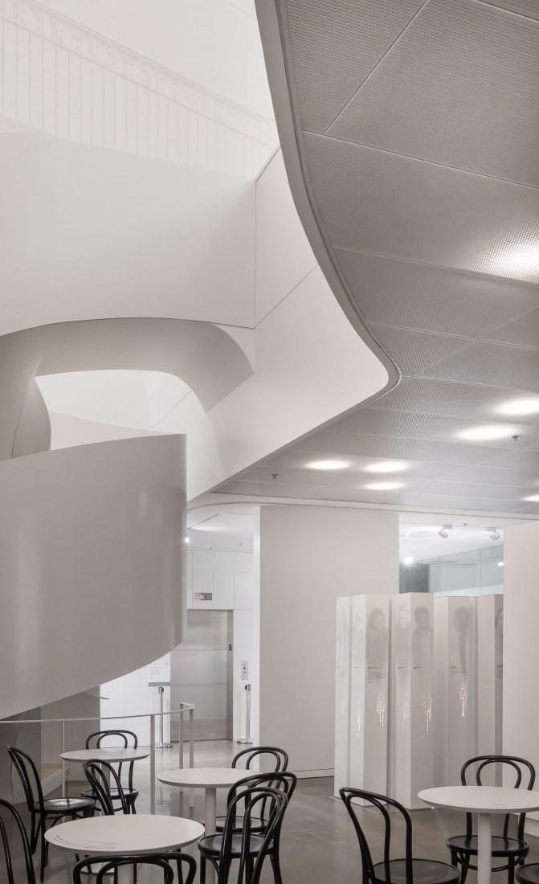
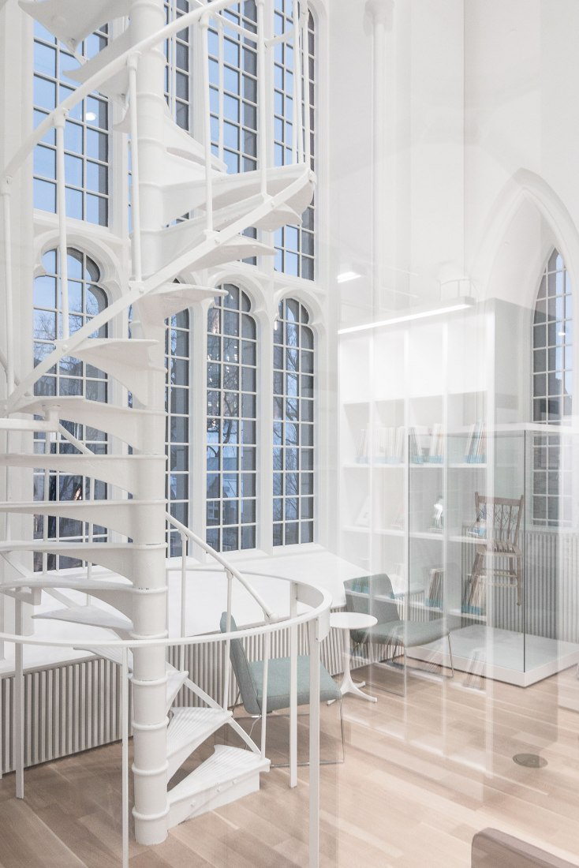

Slide 22
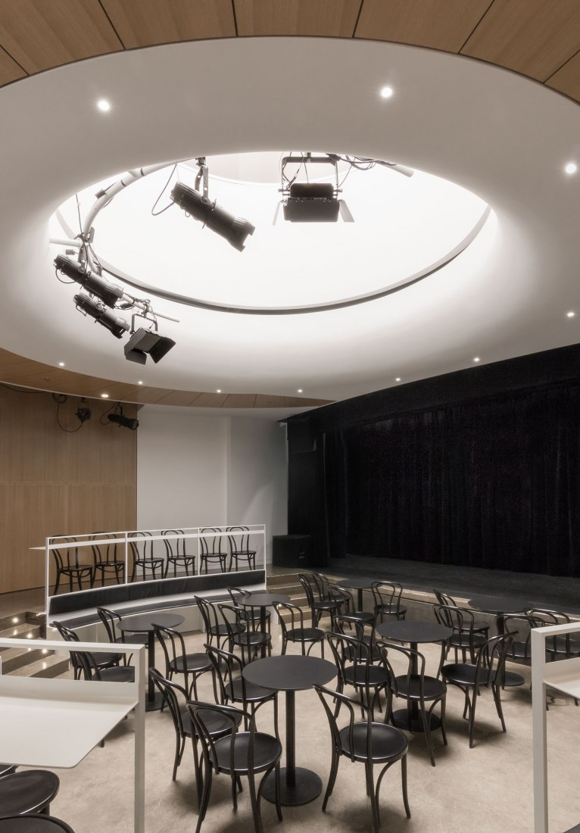
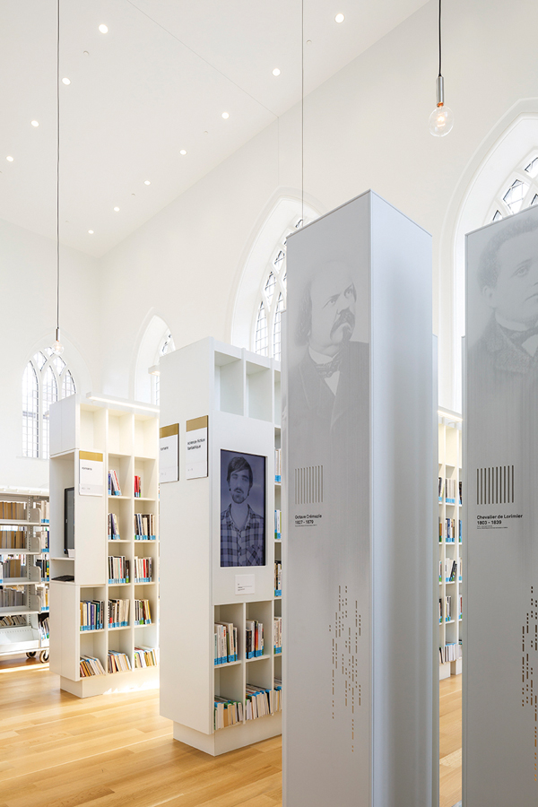

Slide 23
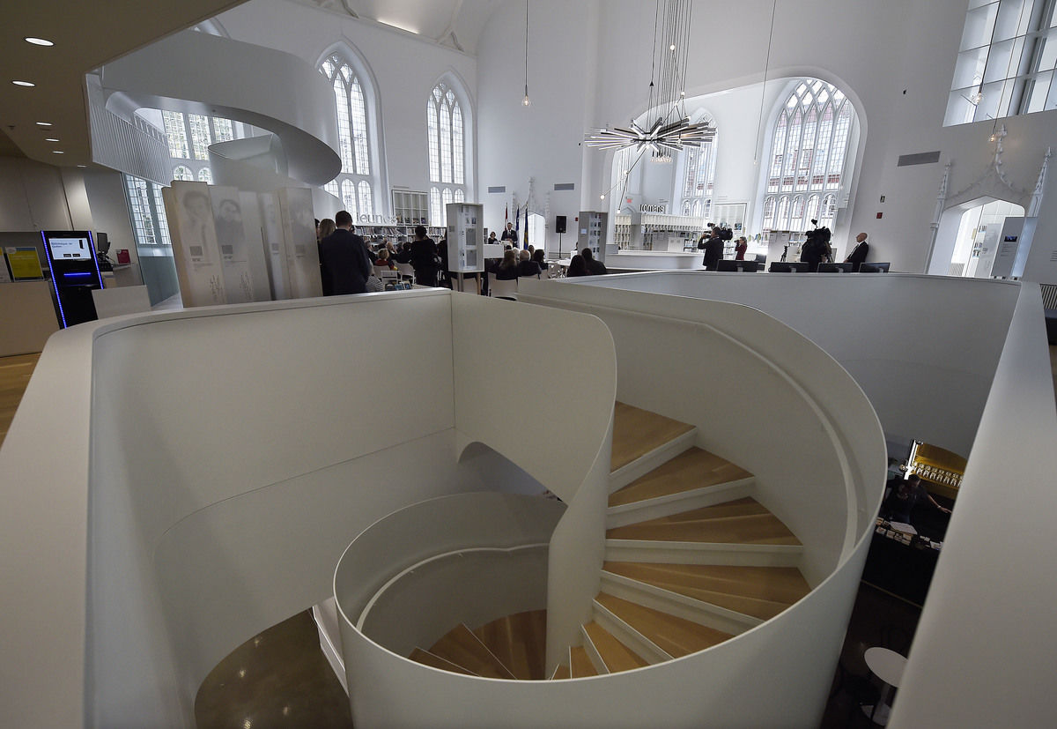

Slide 24
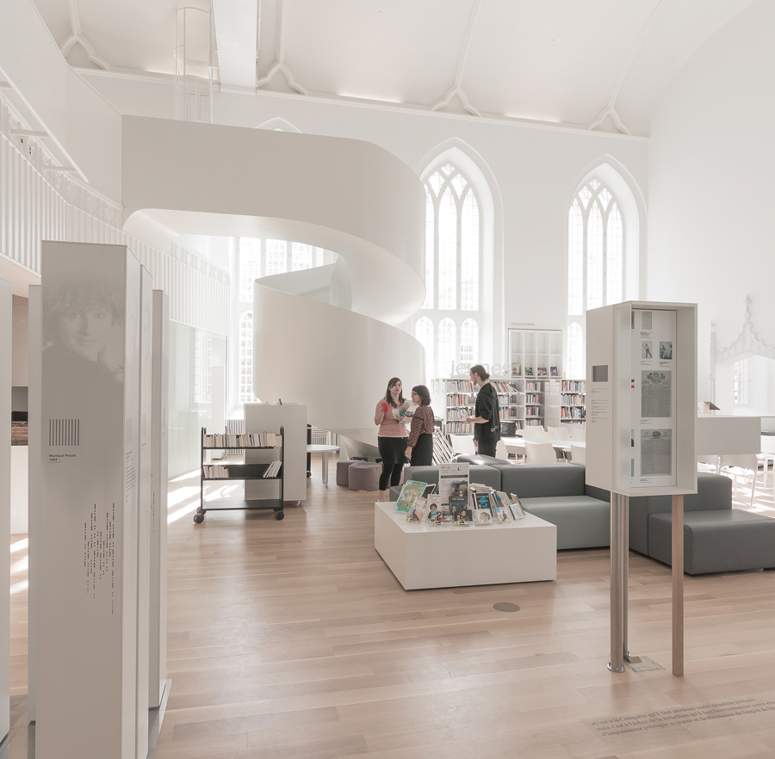
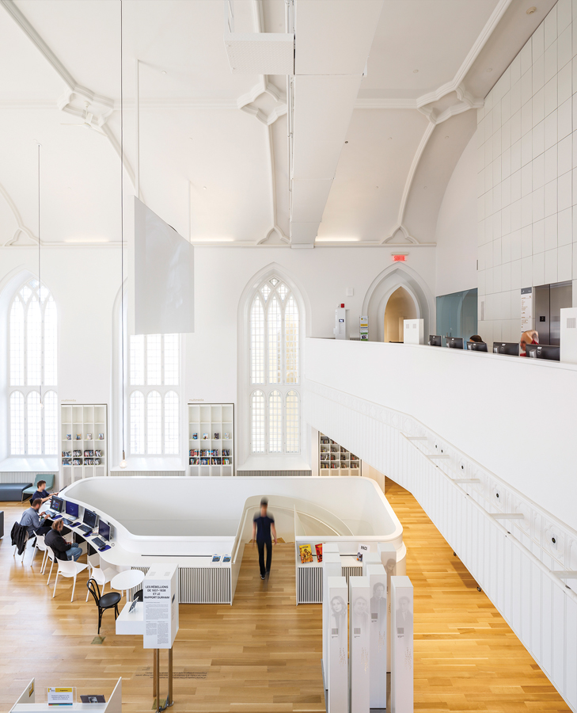

Slide 25
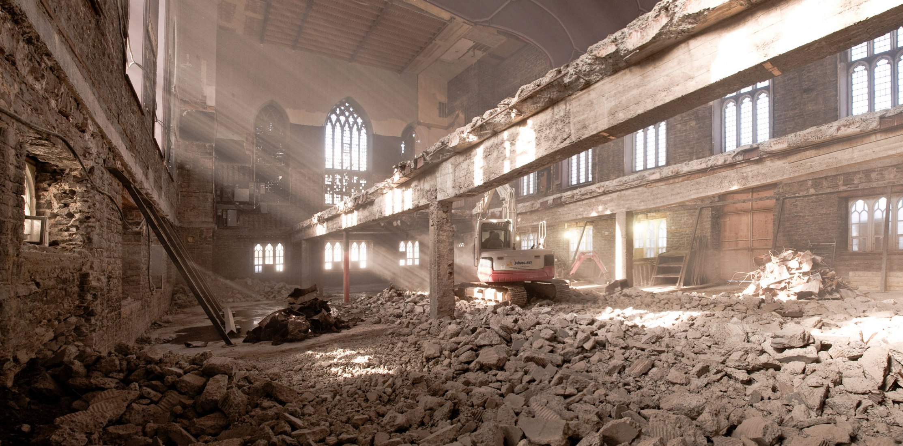
LA IGLESIA ANTES DE LA REFORMA

Slide 26
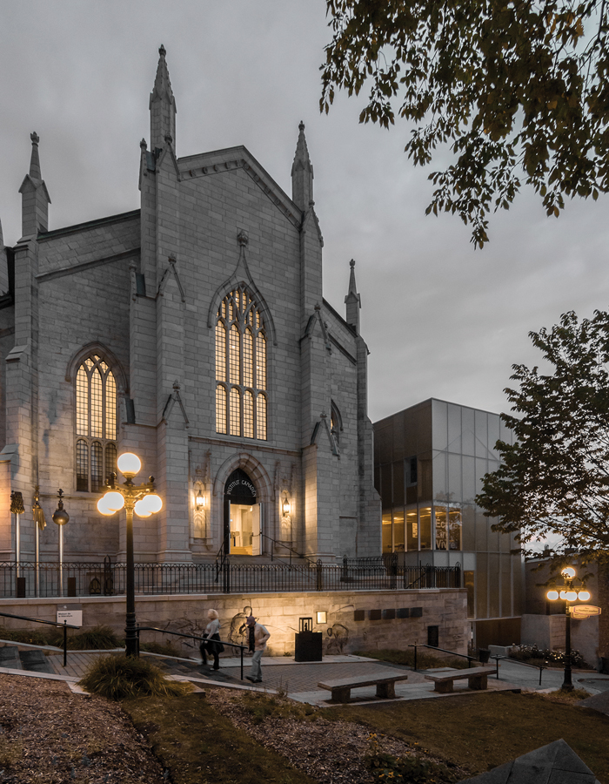


Slide 27
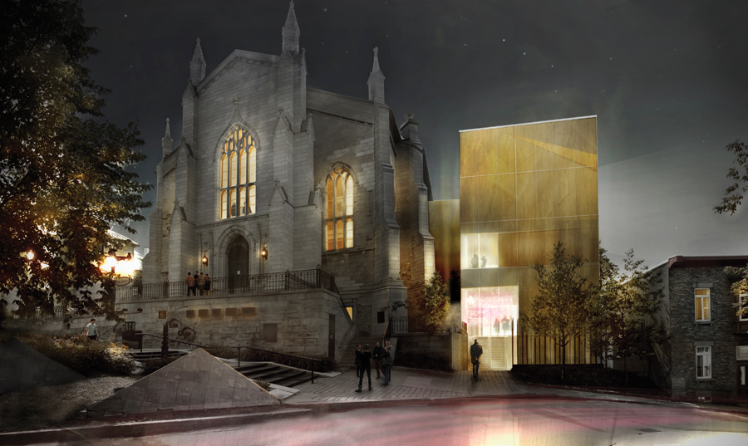

Slide 28

GRACIAS POR TU VISITA
Y QUE TENGAS UN BUEN DÍA
VICTOR NOVELLÓN

Slide 29







¿Te ha gustado?
Puedes ver más entrando
Aquí
Además puedes recibir powerpoints en tu correo electrónico suscribiéndote aquí:

